Slide 1
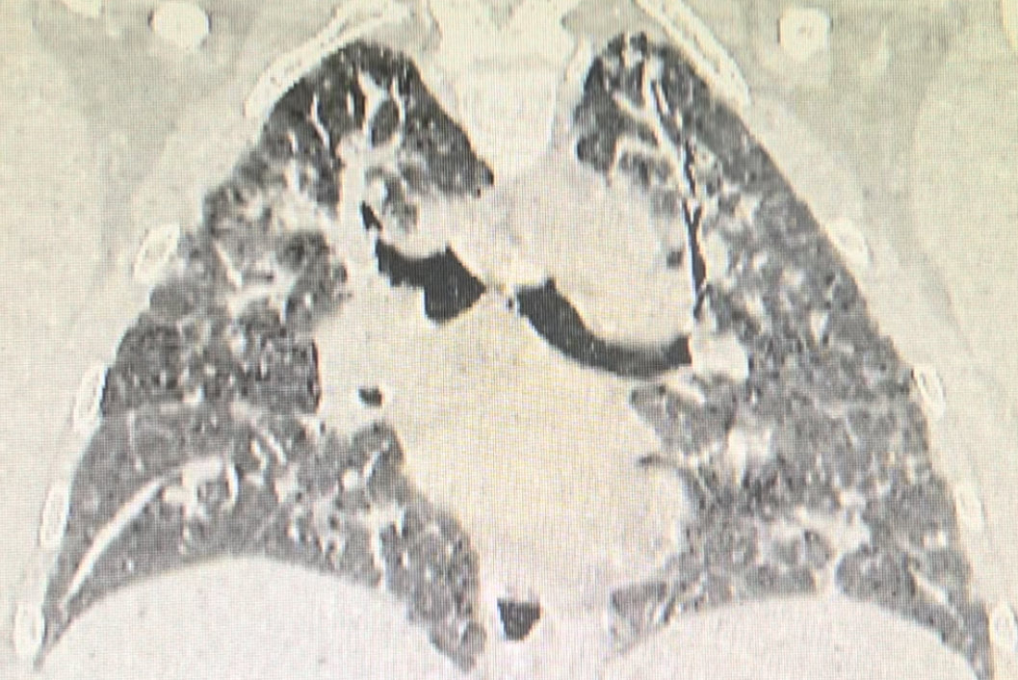
CUANDO EL TRABAJO ENFERMA: CASO DE NEUMONIA LIPOIDEA EXÓGENA CRÓNICA
P-005
Dra. Blanco Ana, Dra. De Armas Fabiana
Hospital Pasteur, Montevideo, Uruguay.
Introducción
La neumonía lipoidea exógena es una enfermedad pulmonar inflamatoria poco frecuente y a veces subdiagnosticada que se desencadena por la aspiración o inhalación de sustancias oleosas, que inducen una respuesta inflamatoria pulmonar de tipo cuerpo extraño. A continuación, se presenta un caso clínico de inhalación de parafina vaporizada en fábrica de nylon y plástico.
Caso Clínico
Sexo masculino, 46 años, con antecedente laboral de trabajar desde hace 9 años en fábrica de procesamiento y reciclado de bolsas de nylon para producción de plástico, (quemando gasoil para limpieza de filtro de máquinas cada 20 minutos aprox.) con exposición directa a vapor sin protección respiratoria, ni ventilación adecuada.
AP: ex tabaquista IPA 40, consulta por disnea de esfuerzo progresiva grado 2mmrc, tos seca irritativa. Al examen físico: lucido, hipocratismo digital, eupneico, SatO2 95% ventilando espontáneamente al aire, murmullo alveolo vesicular presente bilateral, escasos subcrepitantes bilaterales.
TAC tórax: engrosamiento de los septos interlobulillares y áreas en vidrio esmerilado a predominio de ambos LLSS, dilataciones bronquiales en Lóbulo medio.
Funcional respiratorio con DLCO: CVF 53% VEF1 56% VEF1/CVF: 83% sin respuesta a broncodilatadores, alteración de tipo restrictivo de grado moderadamente severo, DLCO 73% disminuida en grado leve.
Criobiopsia pulmonar y lavado bronquioalveolar: Recuento celular diferenciado: macrófagos 67%, linfocitos 26%, PMN neutrófilos 0,5% PMN eosinófilos 5%. Anatomía patológica de lóbulo superior izquierdo: Moderada distorsión arquitectural del parénquima pulmonar, perdida parcial de luces alveolares debido a engrosamiento septal por la presencia de fibrosis. Intersticio fibrosado con algunos macrófagos y grandes vacuolas dispersas, ópticamente vacías que sugieren neumonía lipoidea exógena
Discusión y Conclusiones
La neumonía lipoidea exógena se produce más frecuentemente por aspiración o inhalación del aceite mineral contenido en laxantes, pulverizaciones o gotas nasales. También se asocia con la aplicación de lubricantes en las fosas nasales o en la orofaringe y la utilización de brillo de labios. Pero también puede ocurrir como consecuencia de una exposición laboral continuada en el tiempo por inhalación de vapores de aceite y querosenos como es el caso de este paciente.
El diagnóstico se confirma a través de la anatomía patológica con la presencia de los macrófagos vacuolados cargados de lípidos.
Tratamiento: no hay suficientes estudios ni evidencia que definan un plan terapéutico, identificar y evitar la exposición al agente causal. Reportes de casos sugieren que el uso de corticoides reduciría la inflamación pero no hay suficiente evidencia de que mejore la evolución.
Es una entidad rara, cuando se presenta en pacientes sanos sospechar origen ocupacional. Establecer una relación de causalidad con una anamnesis detallada que incluya antecedentes laborales: tipo y tiempo de exposición, así como uso de medidas de protección respiratoria.

